Slide 1
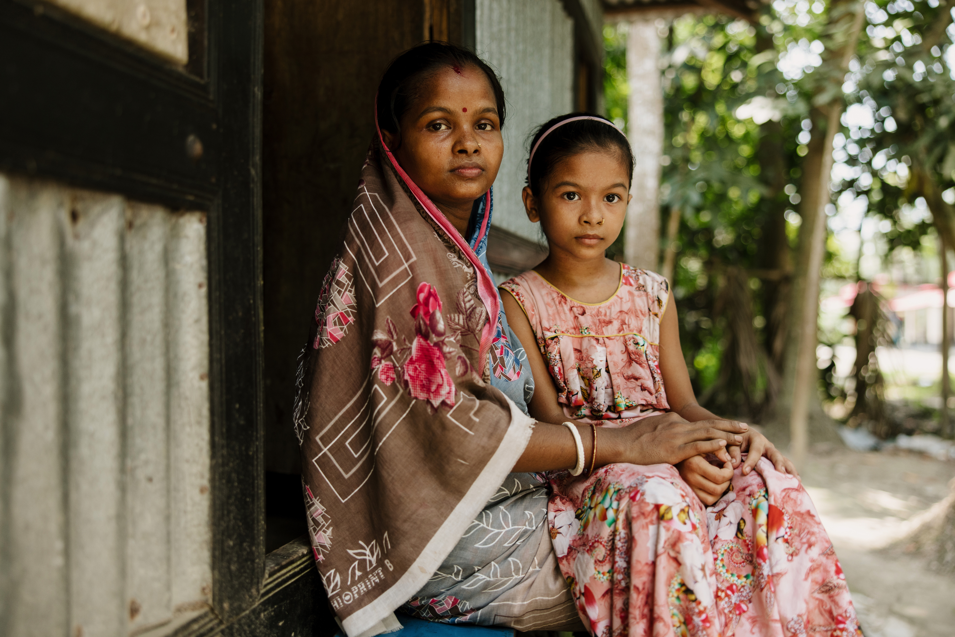


Geef voor het Big Dream-programma
World Vision werkt in Kenia en Bangladesh aan Big Dream to End Child Marriage: vóór 2030 een einde aan kindhuwelijken.
Investeer in meisjes en verander een generatie!
Scan en doneer

Slide 2
Geef voor het Big Dream-programma
World Vision werkt in Kenia en Bangladesh aan Big Dream to End Child Marriage: vóór 2030 een einde aan kindhuwelijken.
Investeer in meisjes en verander een generatie!
NL54 ABNA 0412 0072 82
o.v.v. ‘Big Dream’

